Slide 1

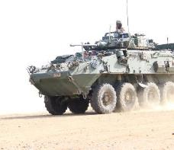
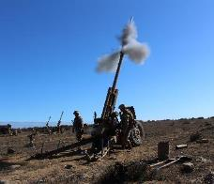
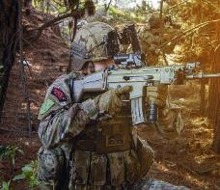
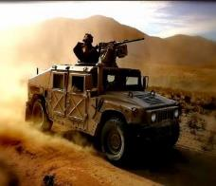
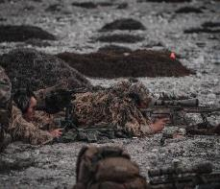
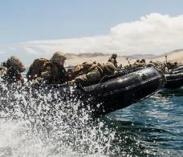

OPERACIÓN SEUL
29 de Junio de 2026

Slide 2





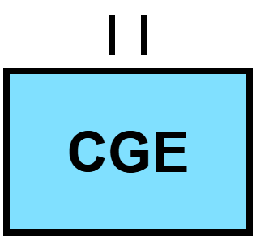






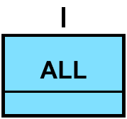
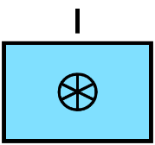
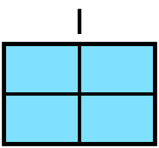

ORGATAR
SITUACIÓN
MISION
EJECUCÍON
LOGÍSTICA
MANDO Y CONTROL
BAE
COBAE
21
41
51
L
211
212
213
81mm
105mm
RECON
FTE
211
212
213
AP
M-81
VCI
105
ABT
TRANS
SAN

Slide 3

ORGATAR
SITUACIÓN
MISION
EJECUCÍON
LOGÍSTICA
MANDO Y CONTROL
Mando
21
Esfuerzo Principal
Esfuerzo Secundario 1
Esfuerzo Secundario 2
Esfuerzo Apoyo 1
Esfuerzo Apoyo 2
213
212
211
81mm
L
213
212
211
AP
FTE
RECON
M-81

Slide 4

ORGATAR
SITUACIÓN
MISION
EJECUCÍON
LOGÍSTICA
MANDO Y CONTROL
Mando
21
Elemento de Mando
Reconocimiento
Maniobra
Apoyo
L
211
212
213
81mm
RECON
FTE
OA
211
212
213
M-81
AP
Elemento de Maniobra 1
Elemento de Maniobra 2
Elemento de Maniobra 3
Elemento de Apoyo 1
Elemento de Apoyo 2
Elemento de Reconocimiento 1
Elemento de Reconocimiento 2
Elemento de Reconocimiento 3

Slide 5
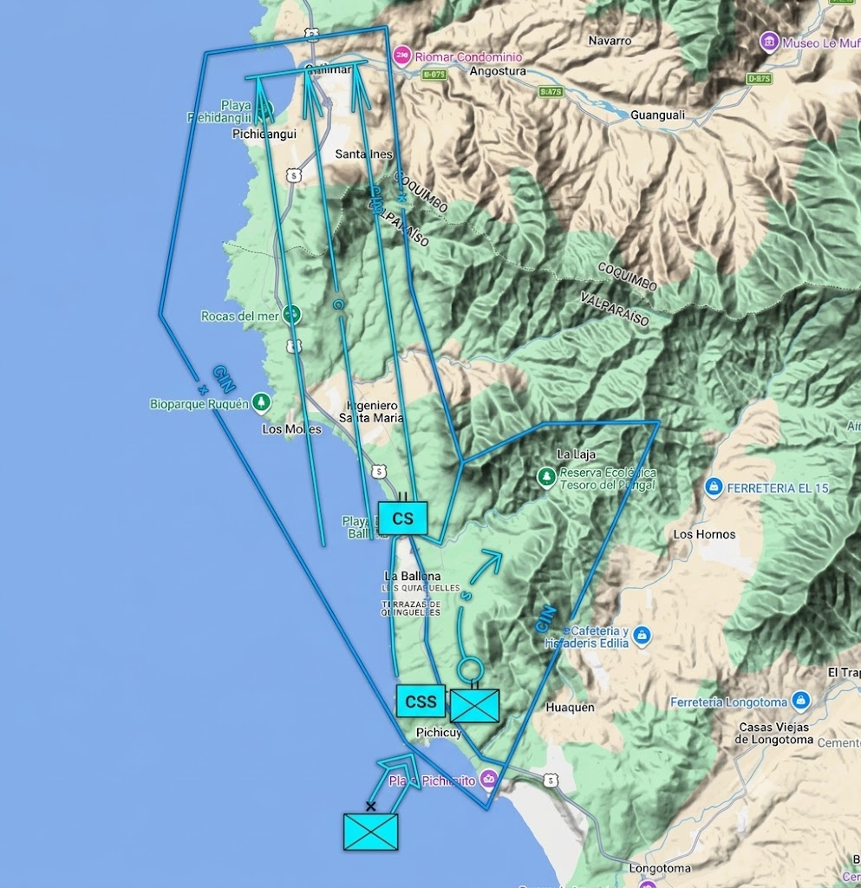

ORGATAR
SITUACIÓN
MISION
EJECUCÍON
LOGÍSTICA
MANDO Y CONTROL
Misión BAE: Derrotar fuerzas enemigas ACD 290900 y NLT 071200 en el área de Pichicuy – La Ballena mediante acciones ofensivas y con el propósito de liberar áreas con presencia enemiga,
Tareas BAE (Misión)
BAT 21: ACD 292100 el BAT 21 asegurara territorios que se encuentran ocupados por fuerzas enemigas entre la localidad de La Ballena y Pichicuy,
Fuerzas Amigas
BAT 41: ACD 011400 el BAT 41 despejara ruta 5 norte entre la localidad de La Ballena hasta Puente Qulimari.
BAT 51 : ACD 021400 el BAT 51 sostendrá las operaciones en el AROP Pichicuy – La Ballena hasta 071200.

Slide 6
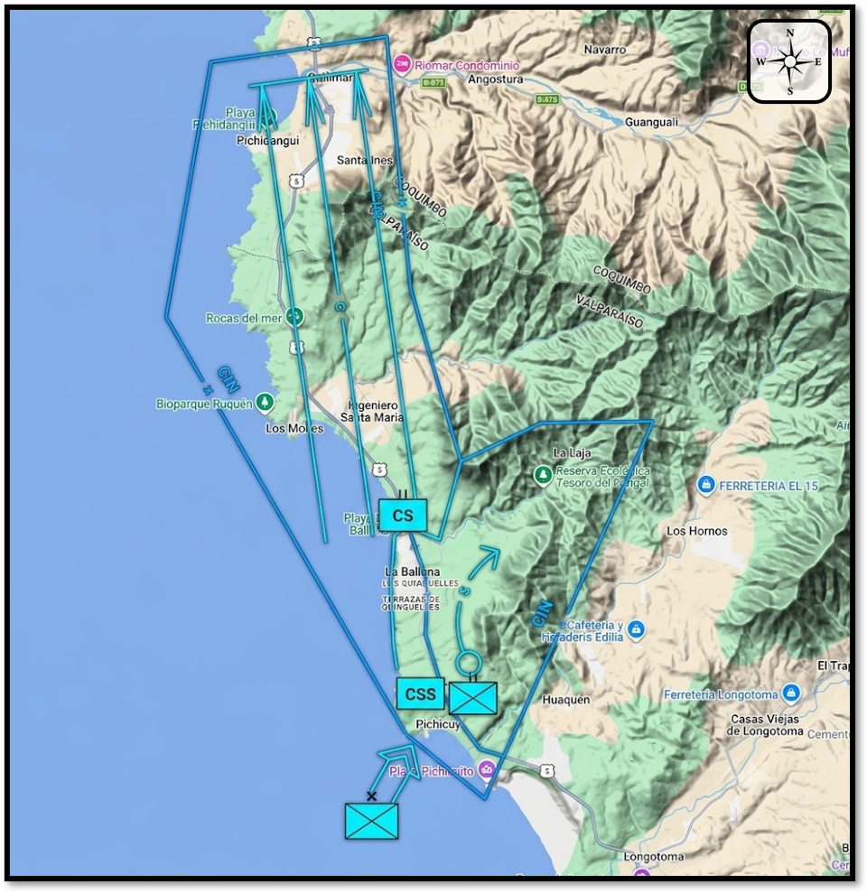

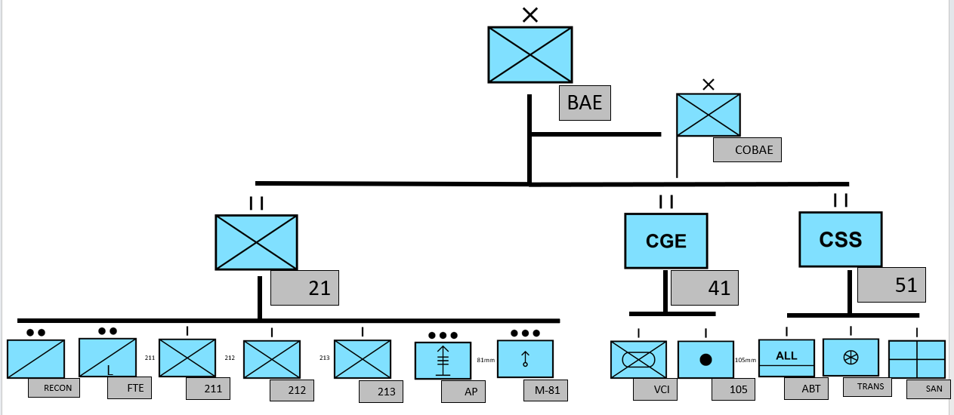
ORGATAR
SITUACIÓN
MISION
EJECUCÍON
LOGÍSTICA
MANDO Y CONTROL
MISIÓN: BAE Derrotara fuerzas enemigas ACD 290900 y NLT 071200 en el área de Pichicuy – La Ballena mediante acciones ofensivas y con el propósito de liberar áreas con presencia enemiga.
Tareas BAE (Misión)
BAT 21: ACD 292100 el BAT 21 recuperara territorios que se encuentran ocupados por fuerzas enemigas entre la localidad de La Ballena y Pichicuy.
Fuerzas Amigas
BAT 41: ACD 011400 el BAT 41 despejara ruta 5 norte entre la localidad de La Ballena hasta Puente Qulimari.
BAT 51 : ACD 021400 el BAT 51 sostendrá las operaciones en el AROP Pichicuy – La Ballena hasta 071200.
Organización de Tareas
Task Organization
Pichicuy

Slide 7
ORGATAR
SITUACIÓN
MISION
EJECUCÍON
LOGÍSTICA
MANDO Y CONTROL
MISIÓN
BATMILLER Con el Propósito de recuperar las localidades de Pichicuy y La Ballena:
Neutralizar fuerzas enemigas desplegadas en el área de operaciones ACD 011500
Asegurar territorios ocupados por fuerzas enemigas NLT 071600.

Slide 8
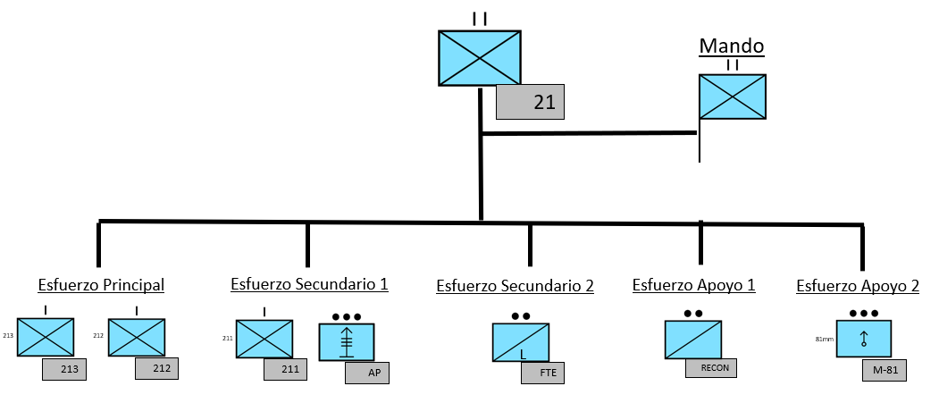
ORGATAR
SITUACIÓN
MISION
EJECUCÍON
LOGÍSTICA
MANDO Y CONTROL
MISIÓN: BATMILLER Con el Propósito de recuperar las localidades de Pichicuy y La Ballena:
Neutralizar fuerzas enemigas desplegadas en el área de operaciones ACD 011500
Asegurar territorios ocupados por fuerzas enemigas NLT 071600.
INTENCIÓN DEL COMANDANTE
Propósito : Despejar presencia de fuerzas enemigas en área general Concón, con énfasis en BASAERO.
Método : Mediante un asalto anfibio rápido, distribuido y con un tempo alto y abrumador accionaremos sobre el enemigo. Nuestra capacidad regeneración logística es limitada, por lo que la precisión de nuestras armas es fundamental. Preveo que tendremos serios problemas de comunicaciones donde el liderazgo de los mandos será la piedra angular. Recordemos que estamos en nuestro territorio con el apoyo de nuestra gente por lo que aprovechemos su apoyo, sin embargo, el daño colateral no es aceptable.
EFD : Fuerzas enemigas sin la capacidad de ocupar instalaciones criticas en el AROP Concón.
Tareas Claves:
Operacion Costa a Costa
Identificacion del dispositivo ENY
Disp. de Recursos
CASEVAC: 02 HH-32 (ACD 021600)
CAS: 03 PC-7 (ACD 021400)
ISR: 020 / FTE
Requisitos Mínimos: S/O.
Organización de Tareas
Task Organization
Pichicuy

Slide 9
ORGATAR
SITUACIÓN
MISION
EJECUCÍON
LOGÍSTICA
MANDO Y CONTROL
RELACIÓN DE MANDO
EP
ES 1
ES 2
EA 1
EA 2
213
211
L
81mm
213
211
FTE
RECON
M-81
212
TACON
212
AP
COORDINATING

Slide 10
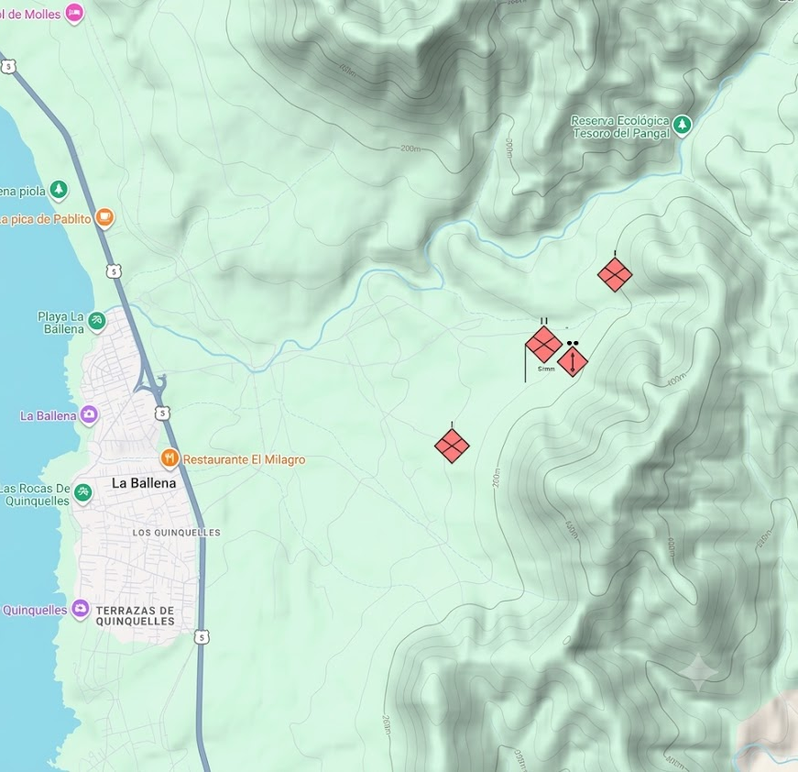
ORGATAR
SITUACIÓN
MISION
EJECUCÍON
LOGÍSTICA
MANDO Y CONTROL
Misión BAT 21: Con el Propósito de liberar las localidades de Pichicuy y La Ballena:
Neutralizar fuerzas enemigas desplegadas en el área de operaciones ACD 011500.
Asegurar territorios ocupados por fuerzas enemigas NLT 071600.
INTENCIÓN DEL COMANDANTE
Propósito : Despejar presencia de fuerzas enemigas en área general Concón, con énfasis en BASAERO.
Método : Mediante un asalto anfibio rápido, distribuido y con un tempo alto y abrumador accionaremos sobre el enemigo. Nuestra capacidad regeneración logística es limitada, por lo que la precisión de nuestras armas es fundamental. Preveo que tendremos serios problemas de comunicaciones donde el liderazgo de los mandos será la piedra angular. Recordemos que estamos en nuestro territorio con el apoyo de nuestra gente por lo que aprovechemos su apoyo, sin embargo, el daño colateral no es aceptable.
EFD : Fuerzas enemigas sin la capacidad de ocupar instalaciones criticas en el AROP Concón.
A
D
C
B

Slide 11
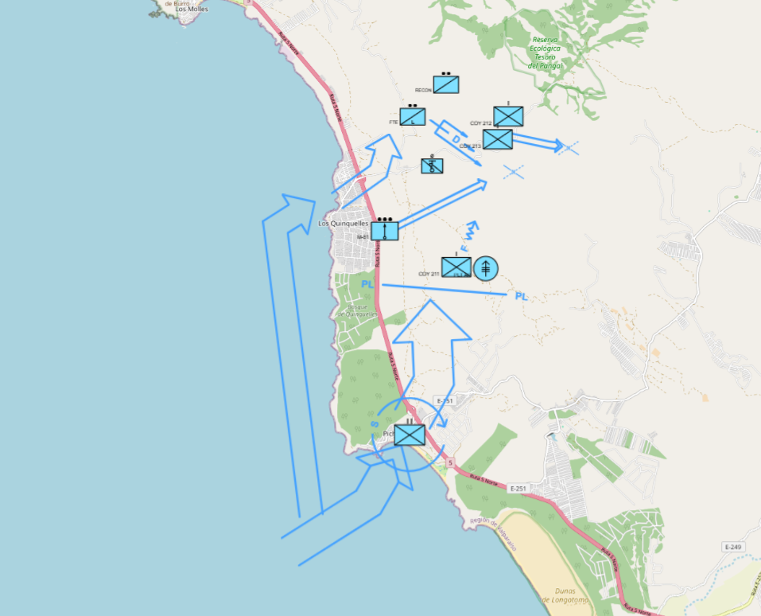
ORGATAR
SITUACIÓN
MISION
EJECUCÍON
LOGÍSTICA
MANDO Y CONTROL
CONCEPTO DE LA OPERACIÓN
FASE I MOVIMIENTO AL AOA
Esta fase inicia con el movimiento de los medios embarcados el día D-2 y termina con el despliegue de los medios ISR.
Eventos críticos durante esta fase son: llegada al área de operaciones anfibia.
FASE II CONFIGURACIÓN:
Esta fase inicia con la inserción de las unidades ISR (020 / FTE) el día D-2 y termina con las posiciones de observación establecidas.
Eventos críticos durante esta fase son: BLS Verde y Roja empleadas los días D-2 y D-1.
FASE III ASALTO:
Esta fase inicia con el movimiento hacia el contacto el día D-1 termina con conquista de los objetivos A, B Y C el Dia D, A+2.
Eventos críticos durante esta fase son: Posicionamiento de las unidades en el área.
FASE IV CONSOLIDACION:
Esta fase inicia con la captura de los objetivos A, B y C el Dia D, A+2
Eventos críticos durante esta fase son: Confirmación de ocupación de posiciones enemigas.
A
D
C
B

Slide 12
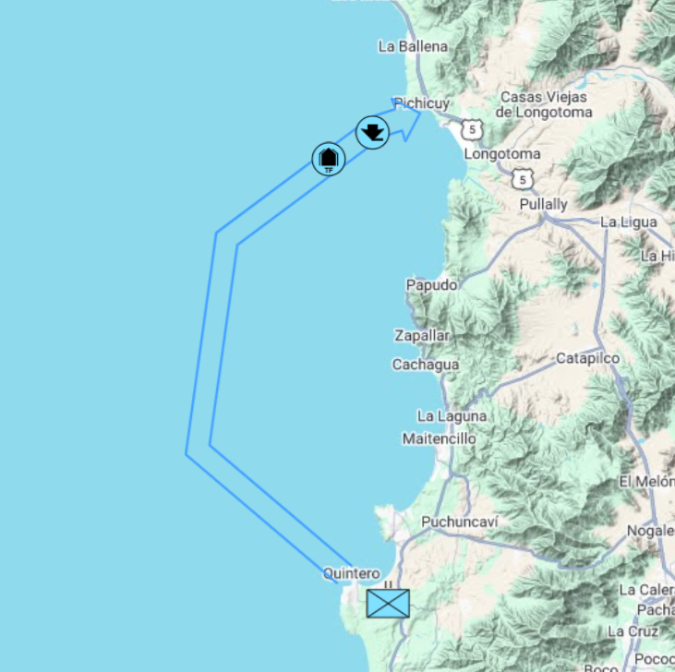
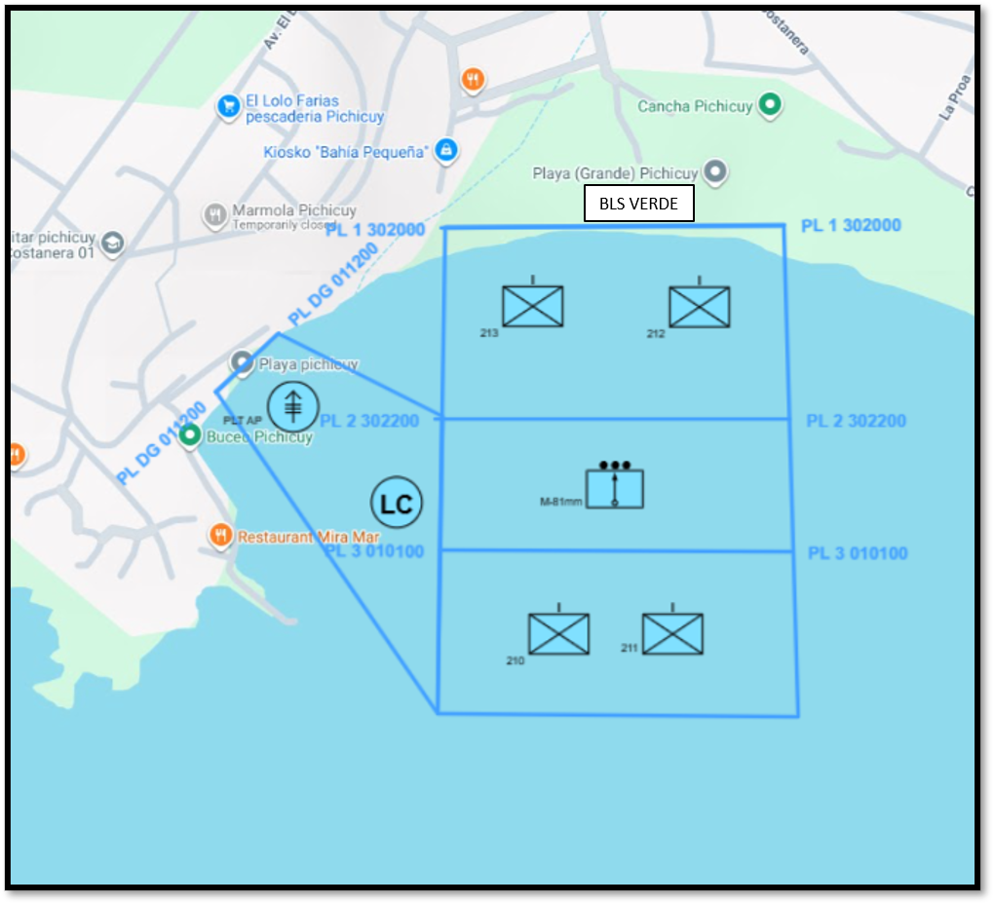
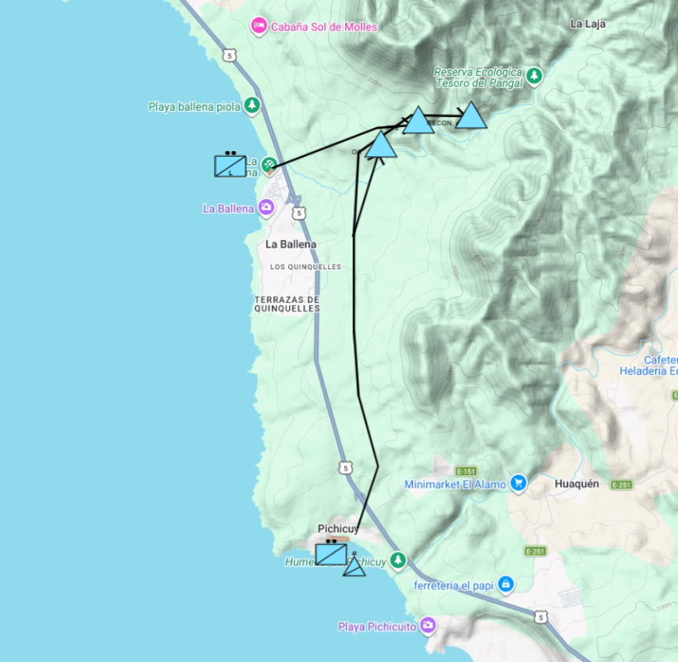
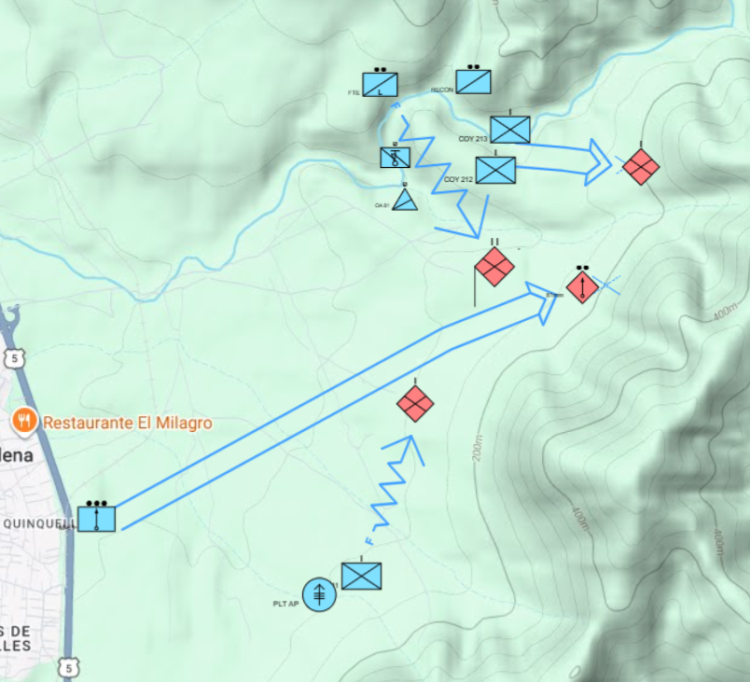
ORGATAR
SITUACIÓN
MISION
EJECUCÍON
LOGÍSTICA
MANDO Y CONTROL
ESQUEMA DE MANIOBRA
Fase I Movimiento hacia el AOA
Fase III Acción sobre el Objetivo
Fase II Configuración
Fase III Acción sobre el Objetivo
BLS ROJO
BLS VERDE

Slide 13
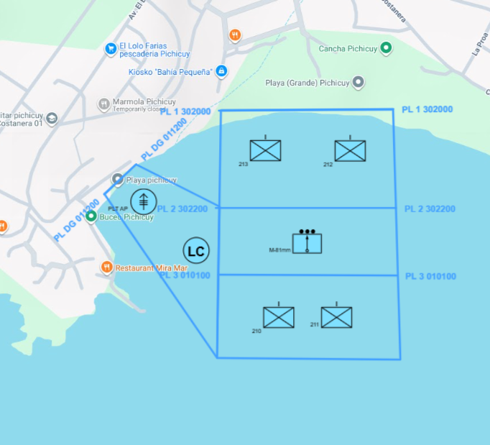
ORGATAR
SITUACIÓN
MISION
EJECUCÍON
LOGÍSTICA
MANDO Y CONTROL
ESQUEMA DE MANIOBRA
BLS ROJO
BLS VERDE

Slide 14
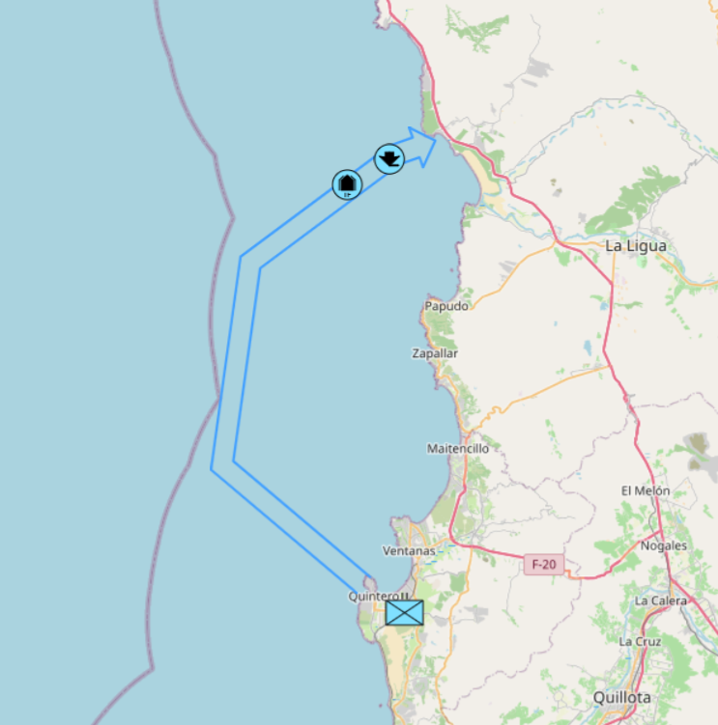
ORGATAR
SITUACIÓN
MISION
EJECUCÍON
LOGÍSTICA
MANDO Y CONTROL
Tareas
Tareas Fase I Movimiento hacia el AOA
RECON Estar en condiciones de insertarse mediante LSG Papudo ACD 2 Día D-2, 2100 e infiltrarse mediante BAA en BLS Verde.
FTE Estar en condiciones de insertarse mediante LSG Quintero ACD Día D-2, 2100 e infiltrarse mediante natación en BLS Rojo.
COY 210 Ejecutar embarque de medios y personal en medios Anfibios
COY 211 BPT Embarcar medios y personal en Muelle Quintero ACD Día D-2, 2100 en LST Rancagua
COY 212 BPT Embarcar medios y personal en Muelle Quintero ACD Día D-2, 2100 LST Chacabuco
COY 213 BPT Embarcar medios y personal en Quintero ACD Día D-2, 2100 en LST Chacabuco
PLT AP BPT Embarcar medios y personal en Muelle Quintero ACD Día D-2, 2100 en LCM.
M-81 BPT Embarcar medios y personal en Muelle Quintero ACD Día D-2, 2100 en LST Chacabuco y LSG Papudo.

Slide 15
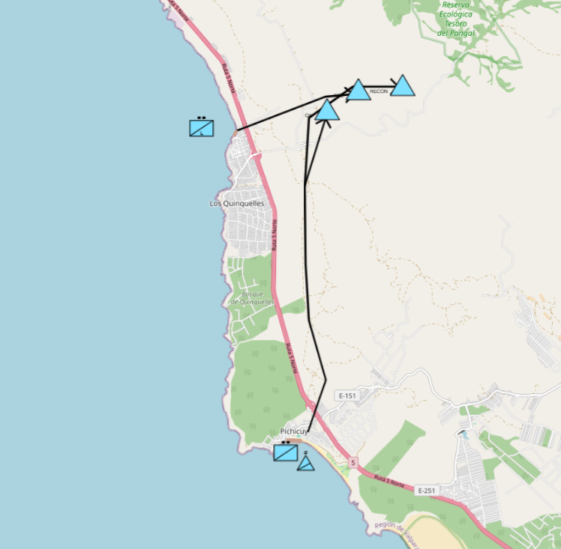
ORGATAR
SITUACIÓN
MISION
EJECUCÍON
LOGÍSTICA
MANDO Y CONTROL
Tareas
Tareas Fase II Configuración
RECON Establecer posición de vigilancia NLT Día D-1, 0800 y hasta Día D, A+2 entre las cuadriculas 69 hasta 70 y 26 hasta 27 con el propósito de detectar refuerzos enemigos.
FTE Establecer posición de vigilancia NLT Día D-1, 0800 en cuadricula 69-27 con el propósito de identificar posición de ENY BN CP.
M-81 (OA) Establecer vigilancia NLT Día D, A-4 con el propósito de identificar posición de ENY M-81.
BLS ROJO
BLS VERDE

Slide 16
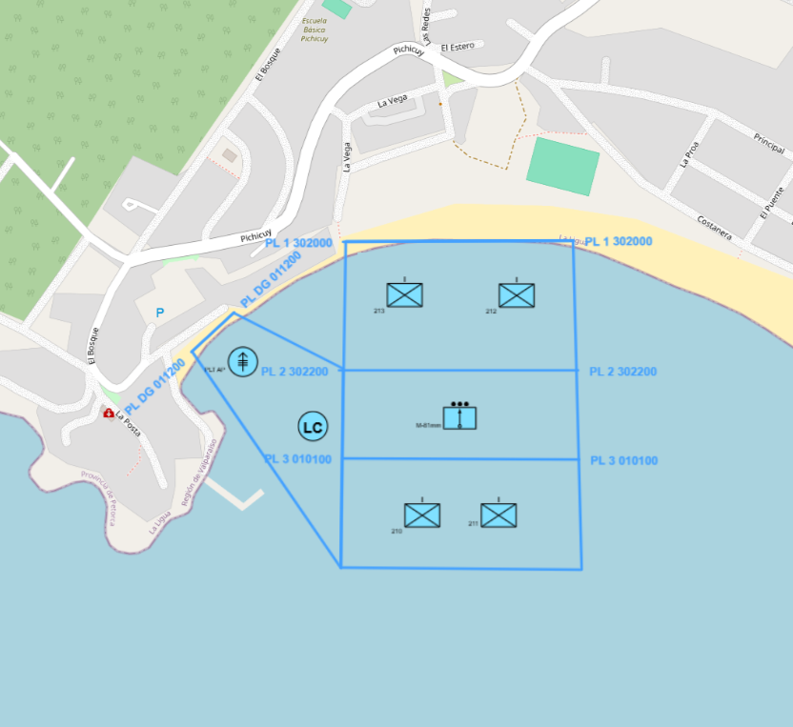
ORGATAR
SITUACIÓN
MISION
EJECUCÍON
LOGÍSTICA
MANDO Y CONTROL
Tareas
Tareas Fase III Acción sobre el Objetivo. (Movimiento hacia el contacto)
COY 212 Desembarcar en BLS VERDE ACD D-1, 2000 y progresión por eje de avance SUR – NORTE.
COY 213 Desembarcar en BLS VERDE ACD D-1, 2000 y progresión por eje de avance SUR – NORTE.
M-81
Desembarcar en BLS VERDE ACD D-1, 2200 y progresión por eje de avance SUR – NORTE.
NLT 011500 Establecer posición de fuego en Cuadricula 19S 68-23.
COY 210 Desembarcar en BLS VERDE ACD Día D, 0100
COY 211 Desembarcar en BLS VERDE ACD Día D, 0100 y progresión por eje de avance SUR – NORTE.
PLT AP Desembarcar en Muelle Pichicuy ACD Día D, 1200
BLS VERDE

Slide 17
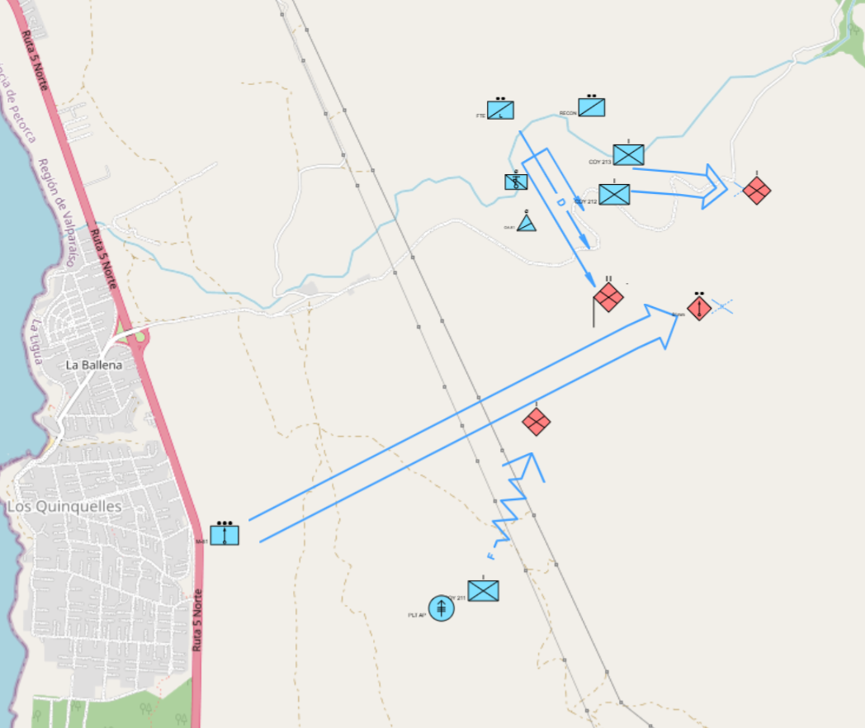
ORGATAR
SITUACIÓN
MISION
EJECUCÍON
LOGÍSTICA
MANDO Y CONTROL
Tareas
Tareas Fase III Acción sobre el Objetivo (Acción).
RECON 020 (EA 1) Establecer posición de vigilancia ACD D-1, 0800 hasta Día D, A+2 con el propósito de detectar refuerzos enemigos.
COY 213 (EP) Neutralizar COY ENY entre Día D, A-1 y A+2 en coord. 19S 7202 – 2693 como esfuerzo principal.
COY 212 (EP) Neutralizar COY ENY entre Día D, A-1 y A+2 en coord. 19S 7202 – 2693 como esfuerzo principal.
M-81 (EA2) Neutralizar unidades de M-81 ENY entre Día D, A-10´ y A+5´ en coord. 19S 7163 – 2607 en apoyo a la maniobra de neutralización del esfuerzo principal.
COY 211 (ES1) Fijar COY ENY entre Día D, A-1 y A+2 en coord. 19S 7054 – 2532 como esfuerzo secundario 1.
PLT AP (ES1) Fijar COY ENY entre Día D, A-1 y A+2 en coord. 19S 7054 – 2532 como esfuerzo secundario 1.
FTE (ES2) Desorganizar (Disrup) ENY Bn CP entre Día D, A-1 y A+2 en coord. 19S 7097 – 2607 como esfuerzo secundario 2.
ES2
EA1
EP
EA2
ES1

Slide 18
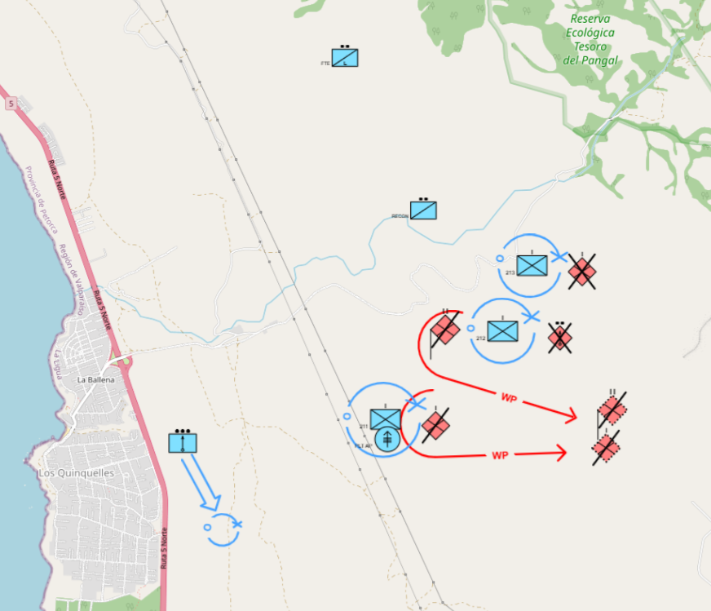
ORGATAR
SITUACIÓN
MISION
EJECUCÍON
LOGÍSTICA
MANDO Y CONTROL
Tareas
Tareas Fase IV Consolidación
RECON 020 Establecer vigilancia sobre ENY Bn CP ACD Día D, A+2 con el propósito de establecer su nueva posición.
COY 211 Ocupar posición de ENY COY ACD Día D, A+2 en coord. 19S 7054 – 2532 con el propósito negar su uso por unidades enemigas.
COY 212 Ocupar posición de ENY M-81 ACD Día D, A+2 en coord. 19S 7173 – 2624 propósito negar su uso por unidades enemigas.
COY 213 Ocupar posición de ENY COY ACD 011800 en coord. 19S 7202 – 2693.
PLT AP Ocupar posición de ENY COY ACD Día D, A+2 en coord. 19S 7054 – 2532.
M-81 Ocupar posición de Tiro ACD Día D, A+2 en coord. 19S 6878 - 23 27 con el propósito de establecerse en apoyo general del Bn
FTE Vigilar ACD Día D, A+2 Ruta 5 en coord. 19S 7023 – 2904.

Slide 19
ORGATAR
SITUACIÓN
MISION
LOGÍSTICA
MANDO Y CONTROL
ADAPTACIÓN
Instrucciones de Coordinación
Horarios
Día D Miércoles 01 de Julio de 2026
Desembarco Día D-1:
  2000 Primera ola de desembarco.
  2200 Segunda ola de desembarco.
  0100 Tercera ola de desembarco
Descarga General Día D, 1200.
Hora A (Asalto) Día D, 1600.
Objetivos
Objetivos:
  ENY COY A.
  ENY COY B.
  ENY M-81.
  ENY CP BAT.
Rutas disponibles
  Ruta 5.
  Caminos de 2da Clase.
Prioridad de Reconocimiento:
  Refuerzos.
  Mando y Control.
  Logística.
  Armas de Apoyo.
  Infantería.
  Aeronaves.
A
D
C
B

Slide 20
ORGATAR
SITUACIÓN
MISION
EJECUCÍON
LOGÍSTICA
MANDO Y CONTROL
Instrucciones de coordinación
Desembarco
BLS Verde
  32°55'5"S 71°30'38"W
  32°20'34"S 71°27'16"W
BLS Rojo
  32°16'33"S 71°28'18"W
  32°16'30"S 71°28'16"W
Muelle Pichicuy 32°20'43"S 71°27'35"W
Plan de Embarque
  LSDH Aldea : COBAE / BATOLAVE / BATHURTADO
  LST Rancagua : COY 210 / COY 211
  LST Chacabuco : COY 212 / COY 213 / M-81
  LCM: PLT AP
  LSG Quintero: FTE
  LSG Papudo : RECON 020 / OA
Varada
  BLS Verde
    1era ola ACD Día D-1, 2000 212 - 213.
    2da ola ACD Día D-1, 2200 M-81
    3era ola ACD Día D, 0100 210 – 211
    Descarga General ACD Día D, 1200 PLT AP
Punto de entrega de vehículos M-81
  19S 6878 - 2327
  Día D, 1900
A
D
C
B

Slide 21
ORGATAR
SITUACIÓN
MISION
EJECUCÍON
LOGÍSTICA
MANDO Y CONTROL
Instrucciones de coordinación
Fuegos
Fuegos No Orgánicos:
  CAS Día D+1, 1400
  BAT 105 ACD Día D, 1400
Empleo de los Fuegos
  NFA Autorización CO.
    Población civil.
    Infraestructura Critica.
  RFA Autorización PM.
    Unidades en el área.
    Areas protegidas (Reservas).
  CFL Autorización PM.
    Cordón El Tapado
  FFA Autorización PM.
Prioridad de los fuegos
  Armas de apoyo
  Mando y Control
  Logística
  Infantería
A
D
C
B

Slide 22
ORGATAR
SITUACIÓN
MISION
EJECUCÍON
LOGÍSTICA
MANDO Y CONTROL
MATRIZ DE SINCRONIZACIÓN EVENTOS
Unidad | Fase I: Movimiento (160500) | Fase II: Configuración (181600) | Fase III: Acción Objetivo (181700-190100) | Fase IV: Consolidación (190100 - 202000
RECON | Navegación LSG Papudo | Establecer Pos. de Vigilancia. | Rec. sobre posibles refuerzos enemigos | Rec. ENY Bn CP
FTE | Navegación LSG Quintero | Rec. CP Bn ENY | Fijar CP BAT ENY | Vigilancia Ruta 5
COY 210 | Navegación LST Rancagua |  | Conducción PM Táctico | Cambio PM Principal
COY 211 | Navegación LST Rancagua |  | Fijar Obj B (COY ENY) | Ocupar Pos. Obj B (COY ENY)
COY 212 | Navegación LST Chacabuco |  | Neutralizar Obj A (COY ENY) | Ocupar Pos. Obj A (COY ENY)
COY 213 | Navegación LST Chacabuco |  | Neutralizar Obj A (COY ENY) | Ocupar Pos. Obj A (COY ENY)
PLT AP | Navegación LCM |  | Fijar Obj B (COY ENY) | Ocupar Pos. Obj B (COY ENY)
M-81 | Navegación LST Chacabuco |  | Neutralizar Obj C (M-81 ENY) | Ocupar Pos. de Fuego en Apoyo General

Slide 23
ORGATAR
SITUACIÓN
MISION
EJECUCÍON
LOGÍSTICA
MANDO Y CONTROL
MATRIZ DE SINCRONIZACIÓN FUEGOS
 |  |  |  |  |  |  | HORA A 16:00
 |  |  |  | TIEMPOS
UNIDAD | EVENTO | ACCION | SEÑAL | A-30´ | A-15´ | A-10´ | A-5´ | A | A+5´ | A+10´ | A+15´ | A+30´ | OBSERVACIONES
M-81 | APOYO A NEUTRALIZAR | APOYO A LA MANIOBRA | RADIAL |  |  |  |  |  |  |  |  |  | DOTACIÓN BÁSICA
AP | FIJAR | APOYO A LA MANIOBRA | RADIAL

Slide 24
ORGATAR
SITUACIÓN
MISION
EJECUCÍON
LOGÍSTICA
MANDO Y CONTROL
EXCHECK

Slide 25
ORGATAR
SITUACIÓN
MISION
EJECUCÍON
LOGÍSTICA
MANDO Y CONTROL
EVALUACIÓN DE RIESGO
EVALUACIÓN / ASSESSMENT: EL RIESGO GENERAL SE EVALUA COMO MEDIO / OVERALL RISK IS ASSESSED AT MEDIUM.
Riesgo Inicial de la Misión / Initial Risk to Mission: ALTO / HIGH
Sección de reconocimiento detectada durante Fase II.
Riesgo Inicial de la Fuerza / Initial Risk to Force: ALTO / HIGH
Alerta anticipada del enemigo, perdida de la sorpresa.
Interdicción pedestre o armas de tiro curvo produce altas bajas durante desplazamientos.
Obstáculos y utilización de explosivos que no esten detectados como capacidad.
Medidas de mitigación / Mitigation Measures
Medidas de Mitigación al Riesgo de la Misión / Risk to Mission Mitigation: MEDIUM
Continua la Operación, extracción en puntos de inserción.
Continua la Operación, al ingresar al radio de acción, ejecutar desplazamientos pedestres y en horarios nocturnos.
Medidas de Mitigación al Riesgo de la Fuerza / Risk to Force Mitigation: MEDIUM
Ejecutar correcto uso de SOP durante los reconocimientos.
Priorizar la dispersión de fuerzas, ejecutando movimientos distributivos.
Empleo eficiente de RIVAB para marcacion y Varada de unidades de maniobra.
Entrega oportuna de logistica.
RIESGO DE INACCIÓN / Risk of inaction
PERDIDA DE INSTALACIÓN ESTRATÉGICA PARA FUTURAS PROYECCIONES DE LA FUERZAS TERRESTRES HACIA EL SUR
RIESGO RESIDUAL / RESIDUAL RISK
Actual Riesgo de la Misión /Current Risk to Mission: MEDIUM
Actual Riesgo de la Fuerza / Current Risk to Force: MEDIUM

Slide 26
ORGATAR
SITUACIÓN
MISION
EJECUCÍON
LOGÍSTICA
MANDO Y CONTROL
EFST 1
FUEGOS
Misión BAT 21: Con el Propósito de liberar las localidades de Pichicuy y La Ballena:
Neutralizar fuerzas enemigas desplegadas en el área de operaciones ACD 011500.
Asegurar territorios ocupados por fuerzas enemigas NLT 071600.
EFST | OBJ | EFECTO REQUERIDO | MOMENTO | AGENCIA | PROPÓSITO
1 | ENYM-81 | Neutralizar | Desde H-5’ hasta H+10’ (acción ofensiva de GALO) | LEGIONARIO | Permitir que ME alcance línea de partida sin recibir fuego efectivo.

Slide 27
ORGATAR
SITUACIÓN
MISION
EJECUCÍON
LOGÍSTICA
MANDO Y CONTROL
FUEGOS
EFST 1
FSCM | PRIORIDAD | DESCRIPCIÓN
NFA | Obligatoria | Instalaciones críticas Población civil
CFL* | Muy Alta | Unidades más adelantadas
RFA | Alta | Presencia de unidades adyacentes
*Unidades de maniobra deberán coordinar con puesto de mando se progresión al E/SE de CFL

Slide 28
Adaptación a la realidad
18 de Junio de 2026

Slide 29
ORGATAR
SITUACIÓN
MISION
EJECUCÍON
LOGÍSTICA
MANDO Y CONTROL
EVENTO | FECHA/HORA | ACTIVIDAD | O.C.E. | PARTICIPANTES | ÁREA | OBSERVACIONES | M.R.O.
BN 21 29-10 | 290900 291700 | RECEPCIÓN DE ORDEN SECC. 020 PLANIFICACIÓN OPERACIONAL | XO BATMILLER | COY 210 SECC. RECON CENTARM | FUERTE AGUAYO | COMEX RIC 020 | DESPRECIABLE
BN 21 29-20 | 290830 291230 | DESPLAZAMIENTO TERRSTRE A CAMPO DE ENTRENAMIENTO PICHICUY | CO.BATMILLER | COY 210 PLT M-81 PLT AP CENTARM | FUERTE AGUAYO PICHICUY CIEP. |  | MENOR
BN 21 29-30 | 291230 291430 | APOSENTAMIENTO BATMILLER | CO.BATMILLER |  | PICHICUY (SECTOR 13) | VIVAC ADMINISTRATIVO | MENOR
BN 21 29-40 | 291600 291700 | EXPO ORDEN SECC. RECON | XO BATMILLER | COY 210 SECC. RECON CENTARM | FUERTE AGUAYO | RIC | DESPRECIABLE
BN 21 29-50 | 291500 291800 | TIRO DIURNO MORTERO 81 MM POSICIÓN DE FUEGO. EMPLAZAMIENTO PIEZAS DE MORTEROS 81MM. APOYO DE FUEGO A UNIDADES DE MANIOBRA. FALLA DE MORTERO 81MM | CO.BATMILLER | COY 210 PLT M-81 CENTARM | CIEP. | RIS CANCHA N° 26 | MODERADO
BN 21 29-60 | 291800 292000 | DESPLAZAMIENTO TERRESTRE A CAMPO DE ENTRENAMIENTO PICHICUY | XO BATMILLER | COY 210 COY 212 | FUERTE AGUAYO CIEP |  | MENOR
BN 21 29-70 | 291900 292000 | DESPLAZAMIENTO A PAPUDO | CO SECC.RECON | SECC. RECON CENTARM | FUERTE AGUAYO PAPUDO | RIC | MENOR
BN 21 29-80 | 291900 292100 | TIRO NOCTURNO MORTERO 81 MM POSICIÓN DE FUEGO. EMPLAZAMIENTO PIEZAS DE MORTEROS 81MM. APOYO DE FUEGO A UNIDADES DE MANIOBRA. FALLA DE MORTERO 81MM | CO.BATMILLER | COY 210 PLT M-81 CENTARM | CIEP | RIC CANCHA N° 26 | MODERADO
BN 21 29-90 | 292000 292300 | DESPLZAMIENTO TERRESTRE (S.O.P. NOCTURNO COY) | CO. COY 212 | COY 212 | PICHICUY |  | DESPRECIABLE
BN 21 29-100 | 292100 300200 | INSERCIÓN CON BOTE DE GOMA TRANSHORIZONTE Y SCOUT NADADOR | CO SECC.RECON | SECC. RECON CENTARM | PAPUDO/ LOS MOLLES O PICHICUY | RIC AMBULANCIA | MODERADO
Lunes

Slide 30
ORGATAR
SITUACIÓN
MISION
EJECUCÍON
LOGÍSTICA
MANDO Y CONTROL
EVENTO | FECHA/HORA | ACTIVIDAD | O.C.E. | PARTICIPANTES | ÁREA | OBSERVACIONES | M.R.O.
BN 21 30-10 | 300200 300800 | PATRULLA PEDESTRE DE CORTO ALCANCE | CO SECC.RECON | SECC. RECON CENTARM | LOS MOLLES O PICHICUY CIEP | RIC | DESPRECIABLE
BN 21 30-20 | 300800 021700 | VIGILANCIA Y RECONOCIMIENTO DEL CAMPO TÁCTICO. | CO SECC.RECON | SECC. RECON CENTARM | CIEP | RIC | DESPRECIABLE
BN 21 30-30 | 300800 301000 | DESPLAZAMIENTO TERRESTRE A CAMPO DE ENTRENAMIENTO PICHICUY | CO. COY 213 | COY 213 PLT FTE | FUERTE AGUAYO CIEP |  | MENOR
BN 21 30-40 | 300900 301700 | PLANIFICACIÓN OPERACIONAL | XO BATMILLER | COY 210 PLT M-81 CENTARM | CIEP | COMEX RIC M-81 | DESPRECIABLE
BN 21 30-50 | 300900 301200 | TIRO ARMAS PESADAS AMETRALLADORAS .50 | CO. PLT AP | PLT AP | CIEP | SECTOR 26 VEHÍCULO DE RESCATE | MENOR
BN 21 30-60 | 300900 301400 | PRACTICAS SOP ACCIÓN OFENSIVA DIURNA SIN AMMO | CO. COY 212 | COY 212 | CIEP | CANCHA N° 10 | MODERADO
BN 21 30-70 | 301000 301300 | APOSENTAMIENTO VIVAC | CO. COY 213 | COY 213 PLT AP PLT FTE | CIEP | SECTOR CANCHA N° 13 | DESPRECIABLE
BN 21 30-80 | 301400 301700 | CAS | CO. PLT FTE | PLT FTE | CIEP | CANCHA N° 10 AMBULANCIA | MODERADO
BN 21 30-90 | 301400 301800 | TIRO MENSUAL POR ARMAS FUSIL MG4/ MG5 | CO. COY 213 | COY 213 | CIEP | CANCHA N° 7 VEHÍCULO DE RESCATE | MENOR
BN 21 30-100 | 301400 301800 | ACCIÓN OFENSIVA DIURNA (5.56mm,7.62mm, granada de mano) | CO. COY 212 | COY 212 | CIEP | CANCHA N° 26 AMBULANCIA CON AMMO | MODERADO
BN 21 30-110 | 301800 301900 | SOP FALLA DE GENERADOR | CO COY 210 | COY 210 | CIEP |  | DESPRECIABLE
BN 21 30-120 | 301800 301900 | EMISIÓN DE LA ORDEN | XO BATMILLER | COY 210 PLT M-81 CENTARM | CIEP | EXPO ORDEN RIC | DESPRECIABLE
BN 21 30-130 | 301900 302330 | ENTRENAMIENTO AON SIN AMMO | CO. COY 213 | COY 213 | PICHICUY | CANCHA N° 10 | MENOR
BN 21 30-140 | 301900 302330 | ENTRENAMIENTO AON SIN AMMO | CO. COY 212 | COY 212 | PICHICUY | CANCHA N° 26 | MENOR
BN 21 30-150 | 302100 302200 | DESPLAZAMIENTO BUQUE(VIVAC)- PLAYA PICHICUY | CO. PLT M-81 | COY 210 PLT M-81 | CIEP PLAYA PICHICUY | RIC 210 TRANSPORTE 20 PAX | MENOR
BN 21 30-160 | 302200 010700 | MOVIMIENTO HACIA EL CONTACTO HASTA POSICIÓN DE APRESTO. | CO. PLT M-81 | PLT M-81 CENTARM | PLAYA PICHICUY CIEP | DESEMBARCO ANFIBIO SIMULADO, COMEX DESPLAZAMIENTO PEDESTRE | MENOR
Martes

Slide 31
ORGATAR
SITUACIÓN
MISION
EJECUCÍON
LOGÍSTICA
MANDO Y CONTROL
EVENTO | FECHA/HORA | ACTIVIDAD | O.C.E. | PARTICIPANTES | ÁREA | OBSERVACIONES | M.R.O.
BN 21 01- 10 | 010700 011500 | POSICIÓN DE APRESTO PROCEDIMIENTO RADIO TELEFÓNICO ESPAÑOL/INGLES. PROCEDIMIENTO RADIO TELEFÓNICO PARA P.E.T. | CO. PLT M-81 | PLT M-81 CENTARM | CIEP | RIC | DESPRECIABLE
BN 21 01- 20 | 010800 011100 | ACCIÓN OFENSIVA DIURNA CON AMMO NIVEL COY (5.56mm,7.62mm, 66mm LAW, granada de mano) | CO COY 213 | COY 213 | CIEP | CANCHA N° 26 AMBULANCIA | MODERADO
BN 21 01- 30 | 010800 012300 | POLÍGONO FUSIL Y PISTOLA, DIURNO Y NOCTURNO CAL. 5,56 MM Y 9 MM | CO PLT FTE | PLT FTE | CIEP | CANCHA N° 4 VEHÍCULO DE RESCATE | MENOR
BN 21 01- 40 | 010900 011200 | SOP DE CONVOY MOTORIZADO | CO COY 210 | COY 210 | CIEP |  | MENOR
BN 21 01- 50 | 010900 011400 | DESPLAZAMIENTO TERRESTRE (HABILITACIÓN DE VÍAS) | CO. COY 212 | COY 212 | PICHICUY | CANCHA N°11 | MENOR
BN 21 01-60 | 011100 011400 | TIRO DE VALIDACIÓN LANZA GRANADAS MK-19 | CO. PLT AP. | PLT AP DIRISNAV | CIEP | CANCHA N° 10 APOYO INSPECTOR ARMAMENTO D.I.S.N. AMBULANCIA | MODERADO
BN 21 01- 70 | 011400 011800 | ENTRENAMIENTO AON SIN AMMO | CO COY 213 | COY 213 | CIEP |  | MENOR
BN 21 01- 80 | 011400 011500 | PROCEDIMIENTO RADIO TELEFÓNICO PARA O.A. | CO. PLT M-81 | PLT M-81 CENTARM | CIEP | RIC | DESPRECIABLE
BN 21 01- 90 | 011400 012000 | PLANIFICACIÓN OPERACIONAL | CO. PLT AP. | PLT AP. | CIEP |  | DESPRECIABLE
BN 21 01-100 | 011500 011800 | POSICIÓN DE FUEGO. EMPLAZAMIENTO PIEZAS DE MORTEROS 81MM. APOYO DE FUEGO A UNIDADES DE MANIOBRA. FALLA DE MORTERO 81MM TIRO DIURNO MORTERO 81 MM/ CON AMMO | CO. PLT M-81 | PLT M-81 CENTARM | CIEP | RIC AMBULANCIA CANCHA N° 26 | MODERADO
BN 21 01-110 | 011500 011800 | PROCEDIMIENTO TC. PARA OBSERVACIÓN ADELANTADA. PROCEDIMIENTO DE OBSERVACIÓN ADELANTADA | CO. SECC RECON | SECC. RECON PLT M-81 CENTARM | CIEP | RIC APROVECHAR EL TIRO DE M-81 | DESPRECIABLE
BN 21 01-120 | 011830 012130 | ACCIÓN OFENSIVA NOCTURNA CON AMMO NIVEL COY (5.56,7.62, 66mm LAW). | CO COY 213 | COY 213 | CIEP | CANCHA N° 26 AMBULANCIA | MODERADO
BN 21 01-130 | 012000 012300 | ENTRENAMIENTO SOP NOCTURNOS | CO. PLT AP | PLT AP. | CIEP |  | DESPRECIABLE
BN 21 01-140 | 012200 020100 | ACCIÓN OFENSIVA NOCTURNA (5.56MM Y 7.62 MM). | CO. COY 212 | COY 212 | PICHICUY | CANCHA N° 7 AMBULANCIA | MODERADO
Miércoles

Slide 32
ORGATAR
SITUACIÓN
MISION
EJECUCÍON
LOGÍSTICA
MANDO Y CONTROL
EVENTO | FECHA/HORA | ACTIVIDAD | O.C.E. | PARTICIPANTES | ÁREA | OBSERVACIONES | M.R.O.
BN 21 02-10 | 020700 022100 | CAMBIO DE POSICIÓN DE APRESTO CARGUÍO DE VEHÍCULOS. CONVOY MOTORIZADO. P.A.I. FALLA DE VEHÍCULOS. P.A.I. FALLA DE NEUMÁTICO. P.A.I. ANTE ATAQUE ENEMIGO. P.A.I. ANTE EMBOSCADA. P.A.I. ANTE ATAQUE AÉREO. | CO. PLT M-81 | PLT M-81 CENTARM | CIEP | RIC | MENOR
BN 21 02-20 | 020800 021300 | ASALTO DE TRINCHERAS SIN AMMO. | CO COY 213 | COY 213 | CIEP | CANCHA N° 10 | MENOR
BN 21 02-30 | 020900 021400 | TIRO DE PRECISIÓN | CO PLT FTE | PLT FTE | CIEP | CANCHA N° 26 VEHÍCULO DE RESCATE | MENOR
BN 21 02-40 | 021500 021800 | ASALTO DE TRINCHERAS CON AMMO (granadas de mano) BRECHADO CON TUBOS BANGALORE. DETONACIONES. | CO COY 213 | COY 213 | CIEP | CANCHA N° 10 AMBULANCIA | MODERADO
BN 21 02-50 | 021400 021800 | PRIMERAS ACCIONES ANTE UN HERIDO RESCATE Y TRANSPORTE DE HERIDOS TRATAMIENTO DE HIPOTERMIA PREPARACIÓN DE PACIENTE PARA AERO EVACUACIÓN. CUIDADO HERIDO Y EVACUACIÓN DE COMBATE. SOPORTE VITAL BÁSICO MANEJO VÍA AÉREA HEMORRAGIAS R.C.P. Y USO DE DESFIBRILADOR EXTERNO AUTOMÁTICO MANEJO DE PACIENTE CON LESIÓN ESPINAL TRAUMATISMO ENCÉFALO CRANEANO (T.E.C.) QUEMADURAS | CO. PLT M-81 | PLT M-81 CENTARM | CIEP | RIC | MENOR
BN 21 02-60 | 020900 091200 | ENTRENAMIENTO CADENA DE EVACUACION. | CO. COY 210 | COY 210 BATOLAVE | CIEP |  | MENOR
BN 21 02-70 | 021400 021700 | TIRO MORTERO 60 MM | CO. COY 212 | COY211 COY 212 COY 213 | CIEP | CANCHA N° 26 AMBULANCIA | MENOR
BN 21 02-80 | 021700 021800 | OPERACIÓN DE ZONA DE LANZAMIENTO | CO. SECC RECON | SECC. RECON PLT FTE CENTARM | CIEP | RIC | DESPRECIABLE
BN 21 02-90 | 021800 031100 | PLAN E.P.A. (PLAN DE ACCIÓN PARA EVASIÓN) | CO. SECC RECON | SECC. RECON CENTARM | CIEP SALINAS DE PULLALLY | RIC | MENOR
BN 21 02-100 | 022200 022359 | POSICIÓN DE FUEGO. EMPLAZAMIENTO PIEZAS DE MORTEROS 81MM. APOYO DE FUEGO A UNIDADES DE MANIOBRA. FALLA DE MORTERO 81MM TIRO NOCTURNO MORTERO 81 MM | CO. PLT M-81 | PLT M-81 CENTARM | CIEP | RIC AMBULANCIA CANCHA N°10 | MODERADO
BN 21 02-110 | 022000 022200 | REPLIEGUE COY 212 | CO. COY 212 | COY 212 | CIEP. FUERTE AGUAYO |  | DESPRECIABLE
Jueves

Slide 33
ORGATAR
SITUACIÓN
MISION
EJECUCÍON
LOGÍSTICA
MANDO Y CONTROL
EVENTO | FECHA/HORA | ACTIVIDAD | O.C.E. | PARTICIPANTES | ÁREA | OBSERVACIONES | M.R.O.
BN 21 03-10 | 030800 031100 | TIRO DE ARMAS PESADAS DIURNO | CO. PLT AP | PLT AP. | CIEP | CANCHA N° 10 AMBULANCIA | MENOR
BN 21 03-20 | 030800 031100 | POLÍGONO A/T | CO. COY212 | COY 212 COY 213 | CIEP | CANCHA N° 26 AMBULANCIA | MENOR
BN 21 03-30 | 030800 031000 | DEMARCACIÓN HELIZONA. APROXIMACIÓN DE HELICÓPTERO POR SEÑALES | CO. PLT M-81 | PLT M-81 CENTARM | CIEP | RIC FINEX RIC | DESPRECIABLE
BN 21 03-40 | 031100 031200 | EXTRACCIÓN HELITRANSPORTADA. | CO. SECC RECON | SECC. RECON CENTARM | LA LIGUA TORQUEMADA | RIC FINEX RIC | MENOR
BN 21 03-50 | 031200 031600 | REPLIEGUE | XO BATMILLER | COY 210 COY 212 COY 213 COY 215 | CIEP. FUERTE AGUAYO |  | MENOR
Viernes

Slide 34
Termino Exposición
18 de Junio de 2026

